Slide 1
Проведение государственной итоговой аттестации в 2024 году
Н.И.Уварова, заместитель директора по УР МБОУ «Гимназия №3» Вахитовского района г.Казани

Slide 2
Нормативные документы
Приказ Министерства просвещения РФ от 4.04.2023г. №233/552 «Об утверждении Порядка проведения ГИА по образовательным программам среднего общего образования»;
Приказ Министерства просвещения РФ от 5.10.2020г. № 546 №Об утверждении Порядка заполнения, учёта и выдачи аттестатов об основном и среднем общем образовании и их дубликатов»;
Приказ Министерства просвещения РФ от 31.10.2023г. №813 «О внесении изменений в описание аттестата о среднем общем образовании/аттестата о среднем общем образовании с отличием и приложения к ним, утверждённым приказом Приказ Министерства просвещения РФ от 5.10.2020г. №545»;
Приказ Министерства просвещения РФ от 29.09.2023г.№ 730 «Об утверждении Порядка и условий выдачи медалей «За особые успехи в учении I и II степеней;
Приказ Министерства просвещения РФ от 18.12.2023г. «Об утверждении единого расписания и продолжительности проведения ЕГЭ по каждому учебному предмету, требований к использованию средств обучения и вочпитания при его проведении в 2024 году».

Slide 3
Допуск к ГИА
К ГИА допускаются обучающиеся, не имеющие академической задолженности и в полном объеме выполнившие учебный план или индивидуальный учебный план (имеющие годовые отметки по всем учебным предметам учебного плана за каждый год обучения по образовательной программе среднего общего образования не ниже удовлетворительных);
Наличие отметки «зачёт» по итоговому сочинению (изложению).
Решение о допуске к ГИА принимает педагогический совет образовательного учреждения, оформляя его соответствующим приказом не позднее 22 мая текущего года.

Slide 4
Выставление отметок в аттестат
(ПРИКАЗ Минпросвещения РФ от 5 октября 2020 г. N 546)
Итоговые отметки за 11 класс определяются как среднее арифметическое полугодовых и годовых отметок обучающегося за каждый год обучения (10 и 11 кл.)по образовательной программе среднего общего образования и выставляются в аттестат целыми числами в соответствии с правилами математического округления.
Отметки выставляются:
по каждому учебному предмету инвариантной части учебного плана, в т.ч. за «индивидуальный проект»;
по каждому учебному предмету вариативной части учебного плана организации, осуществляющей образовательную деятельность, изучавшемуся выпускником, в случае если на его изучение отводилось по учебному плану организации, осуществляющей образовательную деятельность, не менее 64 часов за два учебных года.

Slide 5
Аттестат особого образца I степени
Приказ Министерства просвещения Российской Федерации от 29 сентября 2023 № 730 г. Москва "Об утверждении Порядка и условий выдачи медалей
«За особые успехи в учении» I и II степеней
Аттестат красного цвета с золотым тиснением и медаль «За особые успехи в учении» I степени вручается лицам, завершившим освоение образовательных программ среднего общего образования, имеющим итоговые оценки успеваемости "отлично" по всем учебным предметам, изучавшимся в соответствии с учебным планом, успешно прошедшим государственную итоговую аттестацию (без учёта результатов, полученных при прохождении повторно ГИА) и набравшим:

Slide 6
Аттестат особого образца I степени
не менее 70 баллов на ЕГЭ по учебному предмету «Русский язык» и не менее 70 баллов на ЕГЭ по одному из сдаваемых учебных предметов, либо 5 баллов на ЕГЭ по учебному предмету «Математика» базового уровня (для выпускников, сдающих только учебные предметы «Русский язык» и «Математика» базового уровня);
5 баллов по учебным предметам «Русский язык» и «Математика» (далее – обязательные учебные предметы) – в случае прохождения выпускником ГИА в форме ГВЭ;
5 баллов по обязательному учебному предмету, сдаваемого в форме ГВЭ, и не менее 70 баллов по обязательному учебному предмету , сдаваемому в форме ЕГЭ – в случае выбора выпускником различных форм прохождения ГИА (ЕГЭ и ГВЭ)

Slide 7
Аттестат особого образца II степени
Приказ Министерства просвещения Российской Федерации от 29 сентября 2023 № 730 г. Москва "Об утверждении Порядка и условий выдачи медалей
«За особые успехи в учении» I и II степеней
Аттестат c отличием сине-голубого цвета с серебряным тиснением и медаль «За особые успехи в учении» II степени вручается выпускникам, имеющим по всем учебным предметам, изучавшимся в соответствии с учебным планом, итоговые оценки успеваемости "отлично" и не более 2-х оценок «хорошо», успешно прошедшим ГИА (без учёта результатов, полученных при прохождении повторно ГИА) и набравшим:

Slide 8
Аттестат особого образца II степени
не менее 60 баллов на ЕГЭ по учебному предмету «Русский язык» и не менее 60 баллов на ЕГЭ по одному из сдаваемых учебных предметов, либо 5 баллов на ЕГЭ по учебному предмету «Математика» базового уровня (для выпускников, сдающих только учебные предметы «Русский язык» и «Математика» базового уровня);
5 баллов по обязательным учебным предметам («Русский язык» и «Математика») - в случае прохождения выпускником ГИА в форме ГВЭ;
5 баллов по обязательному учебному предмету, сдаваемого в форме ГВЭ, и не менее 60 баллов по обязательному учебному предмету, сдаваемому в форме ЕГЭ – в случае выбора выпускником различных форм прохождения ГИА (ЕГЭ и ГВЭ)

Slide 9
Сроки и продолжительность проведения ГИА (п.27 Порядка проведения ГИА)
Единое расписание экзаменов
на территории РФ:
Основные сроки – с 23 мая по 1 июля (включая резервные дни)
ВНИМАНИЕ!!! Дополнительный срок:
4 сентября (среда) – русский язык;
9 сентября (понедельник) – ЕГЭ по математике базового уровня;
23 сентября (понедельник) – ЕГЭ по математике базового уровня, русский язык.

Slide 10
РАСПИСАНИЕ ЕГЭ – 2024
ОСНОВНОЙ ПЕРИОД
23 мая (четверг) - география, литература, химия;
28 мая (вторник) - русский язык;
31 мая (пятница) - ЕГЭ по математике профильного уровня,
ЕГЭ по математике базового уровня;
4 июня (вторник) – обществознание;
7 июня (пятница) – информатика;
10 июня (понедельник) - история, физика;
13 июня (четверг) – биология, иностранные языки (письменная часть);
17 июня (понедельник) – иностранные языки (устная часть).

Slide 11

Сроки пересдачи ЕГЭ – резервные дни
Для участников ЕГЭ - выпускников 2024 года,
получивших на государственной (итоговой)
аттестации в форме ЕГЭ один неудовлетворительный
результат по любому предмету, а также не сдавшие ЕГЭ
по уважительной причине или имеющие совпадение
предметов предусмотрены резервные дни:
20 июня (четверг) – русский язык;
21 июня (пятница) – география, литература, физика;
24 июня (понедельник) - ЕГЭ по математике профильного и базового уровней;
25 июня (вторник) – информатика, обществознание, химия;
26 июня (среда) – история, иностранные языки (устная часть);
27 июня (четверг) – биология, иностранные языки (письменная часть);
1 июля (понедельник) – по всем учебным предметам.

Slide 12
Оснащение ППЭ
(п.36 Порядка проведения ГИА)
ППЭ оборудуются стационарными или переносными металлоискателями;
по решению ГЭК ППЭ оборудуются системами подавления сигналов подвижной связи;
аудитории оборудуются средствами видеонаблюдения (в режиме on-line);
срок хранения видеозаписи экзамена – не менее 3 месяцев;

Slide 13
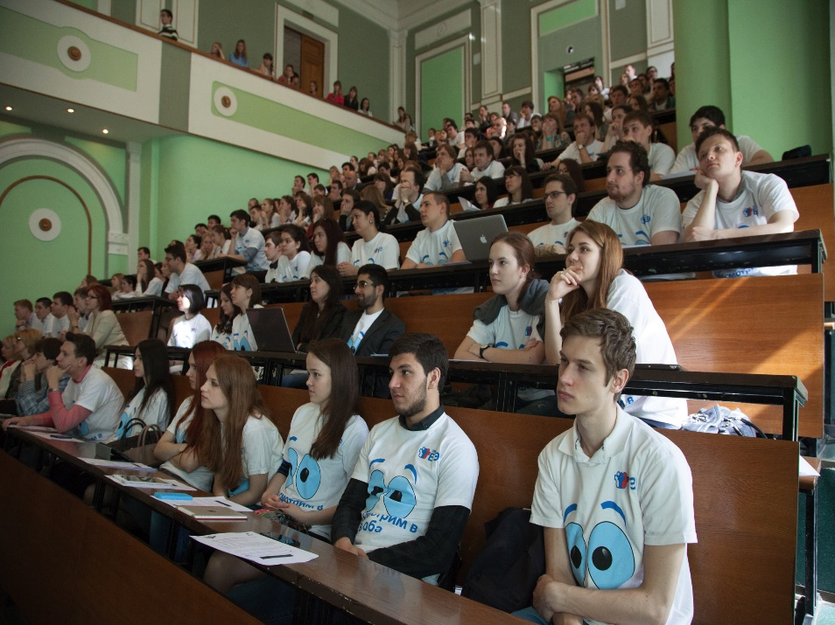
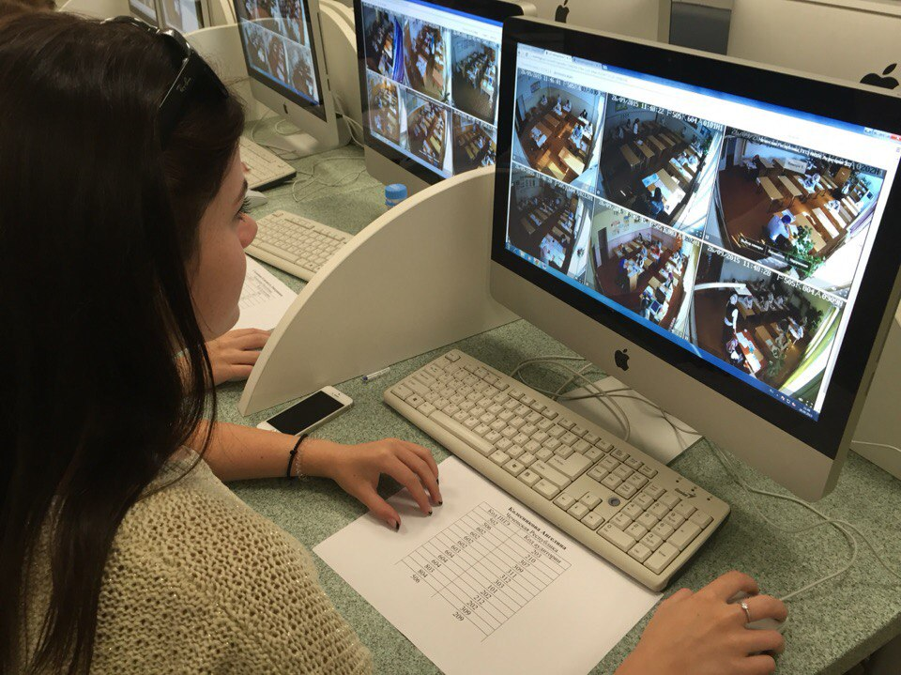
On-line наблюдение
Студенты-волонтеры, которые прошли обучение и успешно преодолели итоговое тестирование по специальному курсу подготовки on-line наблюдателей.
Рособрнадзор определяет для каждого наблюдателя перечень аудиторий, по которым он должен осуществлять on-line мониторинг.

Slide 14
Обязанности обучающегося (п.72 Порядка проведения ГИА)
Соблюдение установленного порядка, следование указаниям организатора.
Запрещается:
перемещаться по ППЭ во время экзамена без сопровождения организатора;
разговаривать, пересаживаться, обмениваться любыми материалами и предметами;
выносить из аудиторий и ППЭ экзаменационные материалы на бумажном или электронном носителях , фотографировать экзаменационные материалы и черновики;
переписывать задания из КИМ в черновики, делать какие-либо записи и пометки на полях бланков.

Slide 15
ЗАПРЕЩЕНО!
(п.72 Порядка проведения ГИА)
Во время проведения экзамена в ППЭ обучающимся запрещается:
выполнять работу несамостоятельно;
иметь при себе средства связи, электронно-вычислительную технику, фото, аудио и видеоаппаратуру, электронно-вычислительную технику, справочные материалы, письменные заметки и иные средства хранения и передачи информации (за исключением средств обучения и воспитания, разрешённых к использованию для выполнения заданий КИМ по соответствующим учебным предметам);
Лица, допустившие нарушение установленного порядка проведения ГИА, удаляются с экзамена.

Slide 16
Удаление из ППЭ
Лица, допустившие нарушение требований, установленных пунктом 72 Порядка, удаляются из ППЭ.
Акт об удалении составляется членом ГЭК в присутствии руководителя ППЭ, организатора, общественного наблюдателя (при наличии).
Организатор ставит в соответствующем поле бланка регистрации необходимую отметку

Slide 17
Обязанности обучающегося (п.71 Порядка проведения ГИА)
Разрешается
На столе:
Гелевая ручка с чернилами чёрного цвета;
Документ, удостоверяющий личность;
Лекарства (при необходимости);
Продукты питания для доп. приёма пищи (перекус), бутилированная вода при условии, что упаковка указанных продуктов и воды, не будет отвлекать других участников от выполнения ими экзаменационной работы (при необходимости);
Дополнительные материалы, которые можно использовать на ЕГЭ по отдельным учебным предметам;
Черновики, выданные в ППЭ;
специальные технические средства (для лиц , указанных в пункте 60 Порядка) (при необходимости).

Slide 18
Разрешено
по математике - линейка;
по физике – линейка и непрограммируемый калькулятор;
по химии – непрограммируемый калькулятор; периодич.система хим.элементов Д.И. менделеева; табл. растворимости солей, кислот и оснований в воде; электрохимический ряд напряжений металлов;
по географии – линейка, транспортир, непрограммируемый калькулятор;
по иностранным языкам – тех.средства для выполнения заданий раздела «Аудирование» КИМ, аудиогарнитура, предусматривающих устные ответы

Slide 19
Минимальный порог по предметам
по русскому языку 36 баллов (24 балла для получения аттестата о среднем общем образовании);
по математике профильного уровня 27 баллов (5 заданий);
по математике базового уровня отметка 3 (7 заданий) (для получения аттестата о среднем общем образовании);
по физике 36 баллов;
по химии 36 баллов;
по информатике и информационно-коммуникационным технологиям (ИКТ) 40 баллов;
по биологии 36 баллов;
по истории 32 балла;
по географии 37 баллов;
по обществознанию 42 балла;
по литературе 32 балла;
по иностранным языкам (английский, французский, немецкий, испанский) 22 балла.

Slide 20
Иностранный язык
Включен раздел «Говорение», устные ответы на задания которого записываются на аудионосители.
Письменная часть («тест») – 80 баллов
Устная часть («говорение») – 20 баллов
Проводится в разные дни, оценивается как один предмет, апелляция будет подаваться по предмету целиком.

Slide 21
Продолжительность экзаменов
Продолжительность выполнения экзаменационной работы (увеличение времени на 1,5 часа для детей –инвалидов, с ОВЗ) | Название учебного предмета
17 минут (увеличение времени на 30 мин. для детей –инвалидов, с ОВЗ) | Иностранные языки (устная часть) Иностранные языки (китайский) (устная часть)
14 минут (увеличение времени на 30 мин. для детей –инвалидов, с ОВЗ)
 | Иностранные языки (письменная часть)
3 часа 10 мин (190 минут)
3 часа (180 минут) | Иностранные языки (китайский) (письменная часть)
 | Математика (базовый уровень)
 | География
3 часа 30 минут (210 минут) | Обществознание
 | История
 | Русский язык
 | Химия
3 часа 55 минут (235 минут) | Математика (профильный уровень)
 | Физика
 | Информатика
 | Литература
 | Биология

Slide 22
АПЕЛЛЯЦИЯ
1. О нарушении процедуры проведения экзамена – в день проведения экзамена, не выходя из ОУ-ППЭ руководителю ППЭ.
2. О несогласии с выставленными баллами (отметкой) – в течение 2-х дней после официального объявления результатов экзамена.

Slide 23
Апелляция о нарушении установленного порядка проведения ЕГЭ
Подается участником ЕГЭ в день экзамена, не покидая ППЭ.
Действия участника ЕГЭ:
получить от организатора в аудитории форму 2 ППЭ (2 экземпляра), по которой составляется апелляция;
составить апелляцию в 2-х экземплярах;
передать оба экземпляра уполномоченному представителю ГЭК, который обязан принять и удостоверить их своей подписью, один экземпляр отдать участнику ЕГЭ, другой передать в конфликтную комиссию;
получить информацию о времени и месте рассмотрения апелляции конфликтной комиссией.

Slide 24
Апелляция о нарушении установленного порядка проведения ЕГЭ
Конфликтная комиссия рассматривает апелляцию о нарушении установленного порядка проведения ЕГЭ не более 2-х рабочих дней и выносит одно из решений:
отклонение апелляции;
удовлетворение апелляции.
В случае удовлетворения апелляции результат ЕГЭ участника аннулируется, и участнику предоставляется возможность сдать ЕГЭ по данному предмету в другой день (резервный), предусмотренный единым расписанием.

Slide 25
Правила подачи апелляции о несогласии с результатами ЕГЭ
Подается в течение 2-х рабочих дней после официального объявления индивидуальных результатов экзамена и ознакомления с ними участника ЕГЭ в образовательное учреждение (гимназия №3) заместителю директора по УР Уваровой Н.И.

Slide 26
Действия участника ЕГЭ при подаче апелляции:
В гимназии составить апелляцию в 2-х экземплярах, (получив бланки в гимназии);
один экземпляр передать куратору ЕГЭ в гимназии (один экземпляр оставить у себя);
получить информацию о времени и месте рассмотрения апелляции у куратора ЕГЭ гимназии (через классного руководителя);
прийти на процедуру рассмотрения апелляций в конфликтную комиссию, имея при себе паспорт.
При рассмотрении апелляции вместо участника ЕГЭ или вместе с ним могут присутствовать его родители (законные представители), которые должны иметь при себе паспорта.
По желанию участника ЕГЭ его апелляция может быть рассмотрена без его присутствия.

Slide 27
Информация о результатах ЕГЭ
  Информация обо всех сданных участником ЕГЭ предметах заносится в федеральную базу данных.
  Ознакомление с результатом экзамена:
  Сайт «РЦМКО»: rcmko.ru
  (ЕГЭ - Сервис-«Участник ЕГЭ-2024»)
  Госуслуги РФ
  Результаты экзаменов действительны
  4 (четыре) года следующих за годом получения таких результатов.

Slide 28
СПАСИБО
ЗА ВНИМАНИЕ!

